Slide 1
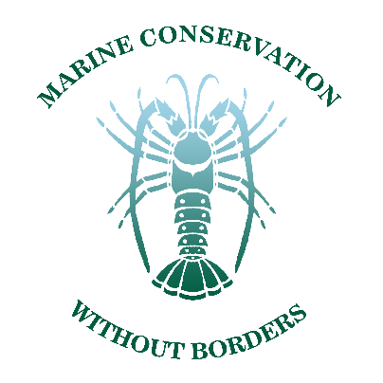
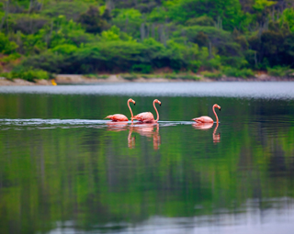
Ecologie van Bonaire
Ecologie betekent ‘biologische vakwetenschap die onderzoek doet naar diverse flora en fauna op aarde.
Als ecoloog bestudeer je planten en dieren. Het doel van het werk van een ecoloog is om harmonie te creëren tussen diverse elementen.
Zijn er bepaalde factoren die de harmonie verstoren? Dan zet jij als ecoloog een plan op om dit te herstellen of zoveel mogelijk te beperken zonder schadelijke gevolgen.

Slide 2
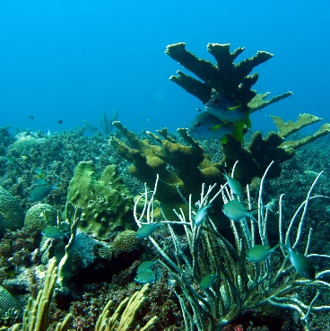
Inhoud onderdeel ecologie
Welkom en doelen
WWWA en WWWW
Introductie ‘De unieke ecologie van Bonaire’
Inleiding Koralen
Activiteit 1: Pijn OF fijn!
Inleiding Mangroven
Activiteit 2: Superheld
Activiteit 3: (Digitale) poster
Activiteit 4: Gedicht aan de natuur of ‘in gesprek met de natuur’

Slide 3
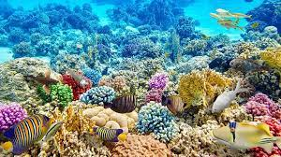
Doelen
Aan het einde van dit onderdeel Ecologie:
Kun je (in jouw eigen taal) uitleggen hoe de natuur van Bonaire is in te delen in onderwater en bovenwater leven.
Kun je (in jouw eigen taal) globaal benoemen welke dieren en planten tot de onderwaterwereld van Bonaire behoren.
Kun je (in jouw eigen taal) uitleggen met welke bedreigingen de onderwaterwereld van Bonaire te maken heeft.

Slide 4
De ecologie van Bonaire
WWWA
Wat
weten
we
al?
WWWW
Wat
willen
we
weten?
Denken (individueel)
Delen (met jouw buurman of buurvrouw)
Uitwisselen (met de gehele klas)

Slide 5
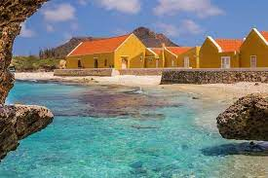
Een paar weetjes over Bonaire
De natuurparken op Bonaire worden beschermd door Stinapa (Stichting Nationale Parken Bonaire)
Het Washington-Slagbaai Nationaal Park. Dit park is 59 km2 groot, dat is gelijk aan ongeveer 17% van de oppervlakte van Bonaire).
Het Bonaire Nationale Marine Park. Dit park is 27 km2 groot. Dit park werd in 1979 opgericht en is het eerste marinepark ter wereld. Dit park omvat het mangrovebos, het koraalrif en zeegrassen.
Bonaire heeft een tropisch Savanne klimaat.

Slide 6
Er zijn vier soorten riffen op de wereld
Riffen die zich dichtbij het land vormen en de kustlijn volgen, zoals hier voor de kust van Bonaire.
Barrière-riffen die van het land gescheiden zijn door een lagune of open water
Patchriffen zijn kleine geïsoleerde riffen die meestal tussen rand- en barrière-riffen worden aangetroffen
Atollen komen alleen voor in de Stille Oceaan en vormen koraalringen met een diameter van enkele kilometers rond open zee- of zandeilanden

Slide 7
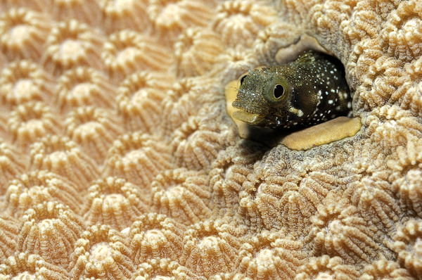
Inleiding koralen: Hoe gaat het bouwen van een koraalrif in zijn werk?
Koraalriffen worden met veel moeite gebouwd door een bescheiden groep ongewervelde dieren. Gezamenlijk vormen zij een koraalkolonie die enorme afmetingen bereiken en een enorm lange levensduur kunnen hebben.
Er ontstaat een complex levensweb rondom het raamwerk. Kalkalgen helpen het rif op te bouwen. Verschillende vissen leven van het koraal en vinden er onderdak. De veelheid aan leven samen noemen wij het koraalrif.
Foto’s Simon Holder en Hans Leijnse

Slide 8
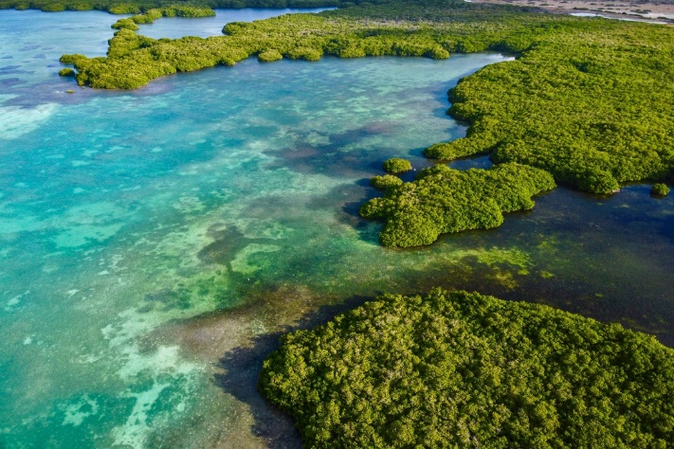
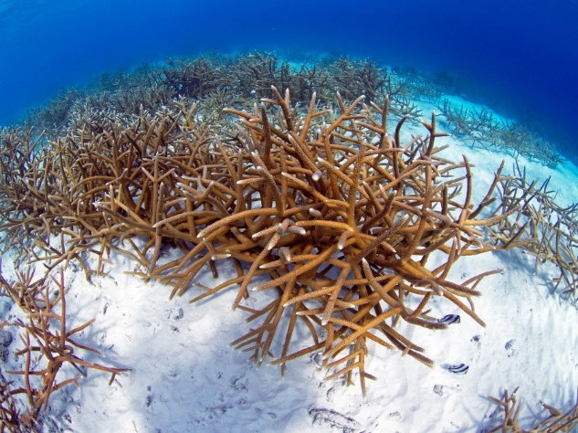
De waarde van riffen
Koraalriffen beschermen tropische kusten tegen schade door stormgolven.
Elke vierkante meter koraalrif in het Caribisch gebied beschermt (als het ware) $47.000 aan eigendommen.
(onderzoek wereldbank)
Foto: Casper Douma
Foto: Coral Reef Foundation Bonaire
Koraalriffen voorzien honderdduizenden mensen van inkomen en voedsel uit de visserij.
Toerisme is een belangrijke bron van inkomsten, doordat zij graag genieten van de onderwaterwereld die is gebouwd rondom de riffen.
Omgerekend zijn de Caribische riffen jaarlijks ongeveer 140 miljard aan toeristendollars waard.

Slide 9
De riffen op Bonaire worden beschermd, onder andere door gebieden aan te geven waar je wel en niet mag duiken
Dit is slechts een voorbeeld. Deze kaart verandert vaak, afhankelijk van hoe het rif ervoor staat..

Slide 10
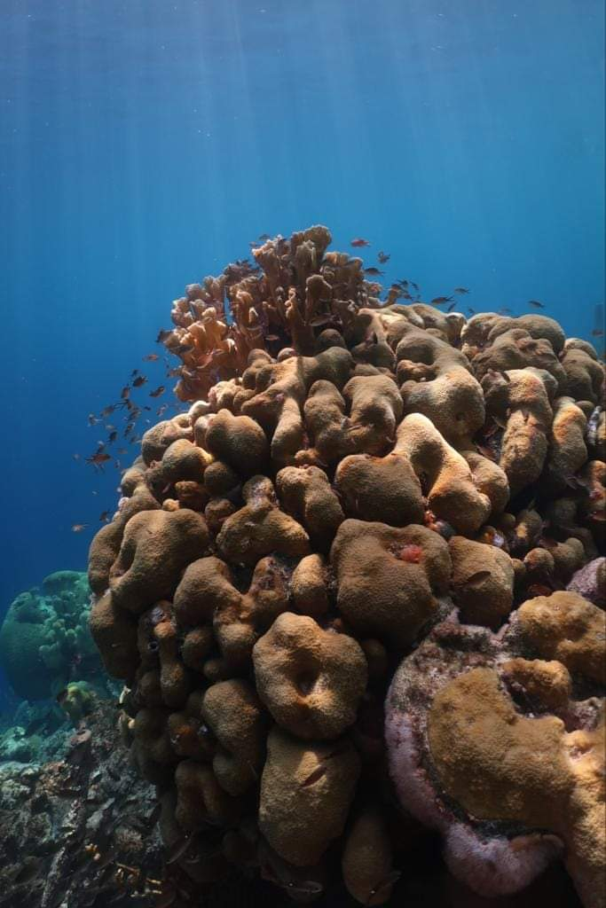
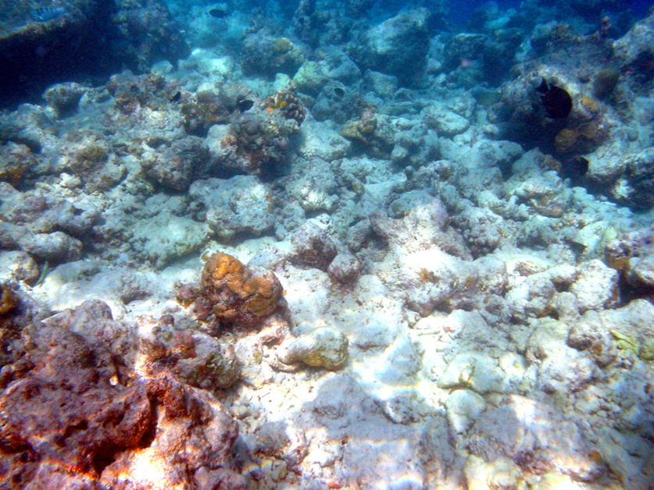
Steenkoraalweefselverliesziekte
Op Bonaire is deze ziekte aangetrofen bij 9 koraalsoorten, bij onder andere op:
Deze ziekte veroorzaakt weefselverlies bij koralen. Deze ziekte verspreidt zich snel. Veel koralen sterven hierdoor af.
Gezond koraal
Bloemkoraal
Gegroefd hersenkoraal
Groot Sterkoraal
Knobbelhersenkoraal
Hersenkoraal
Doolhofkoraal
Gebleekt koraal
Meer informatie over koralen staat in het hoofdstuk over Koraal.
Foto: Simon Holder

Slide 11
Activiteit 1: pijn OF fijn! Onderzoek jouw gedachten over de natuur op Bonaire
1. Over welk gedeelte van de natuur wil je iets vertellen? Dat mag in jouw eigen taal.
2. Wat vind je juist fijn aan de natuur van Bonaire? Waar word je blij van?
3. Wat vind je juist niet fijn aan de natuur op Bonaire (waar lig je misschien van wakker?)
4. Wissel nu uit met jouw buurman of buurvrouw en teken of schilder jouw fijn- of niet-fijn antwoorden en hang ze in de klas.
5. Gallery-walk. Je loopt langs de tekeningen of schilderijen waar fijn of juist niet-fijn op staat.
6. Gebruik deze activiteit vast als onderdeel van jullie onderzoeksproject (Design Thinking Methode)

Slide 12
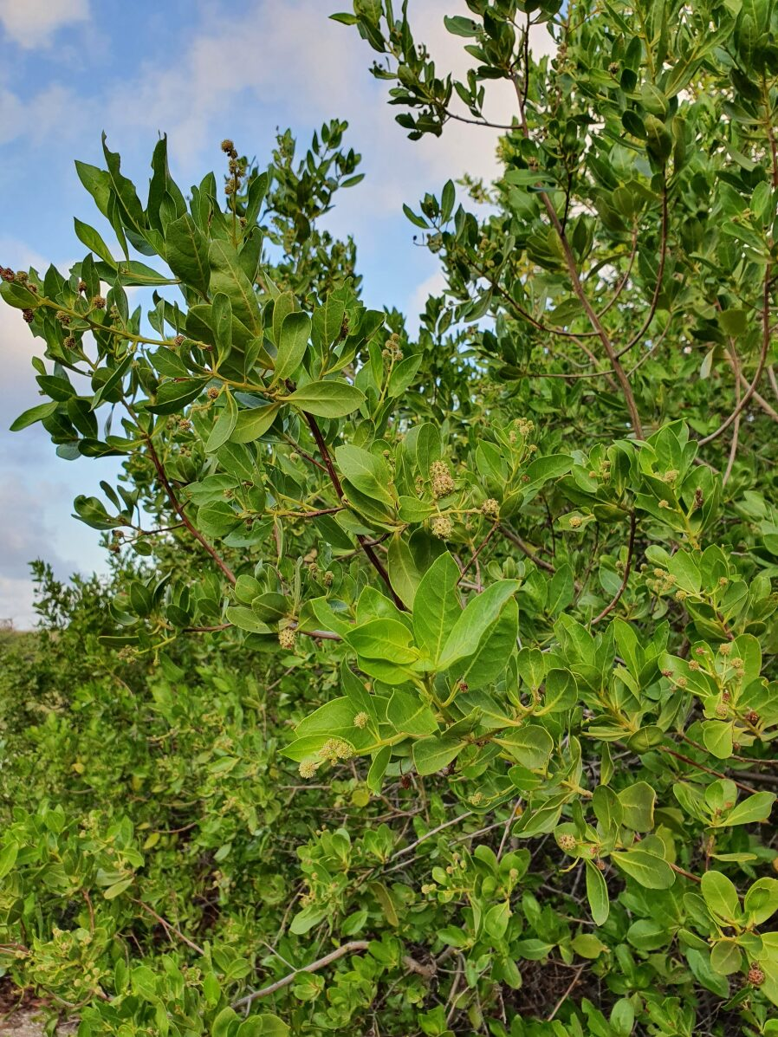
Inleiding mangroven: een ecosysteem dat belangrijk is voor Bonaire
Meer informatie over mangroven staat in het hoofdstuk over Mangroven.
Weetjes
Bonaire herbergt het grootste mangrovebos van het hele Nederlandse Caribische gebied.
Mangrovebossen bieden belangrijke leefgebieden, broed- en jachtgebieden voor een aantal belangrijke en regionaal beschermde vogels en (rif)vissen.
Mangrovebossen vormen een essentiële kustverdedigingslijn tegen stormvloeden, golven en stijgende zeespiegels.
Je hebt verschillende soorten mangroven, zoals de rode, zwarte en witte mangroven.

Slide 13
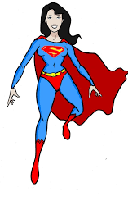
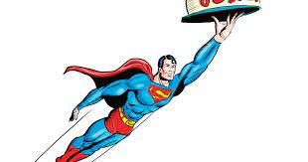
Activiteit 2: Superheld (voor de natuur)
1. Wie is voor jullie een superheld voor de natuur op Bonaire?
2. Schrijf op wat deze superheld tot superheld maakt. Dat mag in jouw eigen taal.
3. Kruip in de huid van de superheld! Wat is er allemaal mogelijk voor deze held?
4. Beeld jouw superheld uit. Voer een kort toneelstukje uit. Wat doet jouw superheld?
5. Voer het toneelstukje uit voor de klas
Gebruik deze activiteit ook als input voor jouw design thinking project!

Slide 14
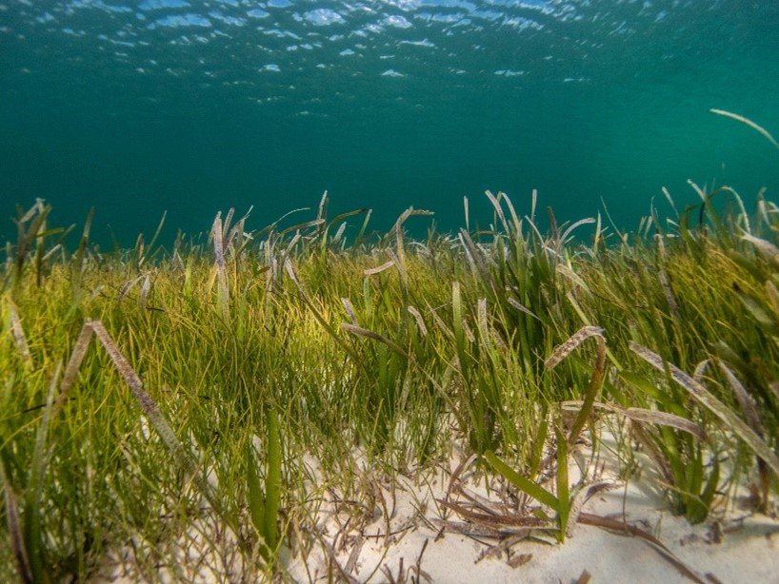
Zeegras
Zeegrasweiden bieden vitale leefgebieden en voedselgebieden voor verschillende dieren.
Ze helpen golfenergie af te voeren die de zandstranden van Bonaire beschermt.
Zeegrasweiden werken aan het filteren van het water.
Zeegrasweiden worden vaak aangetroffen langs koraalriffen.
Zeegrasweiden spelen een belangrijke rol bij het behoud van de gezondheid en diversiteit van aangrenzende koraalriffen.

Slide 15
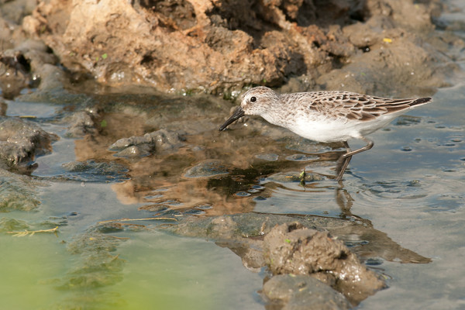
Inleiding saliña’s
Saliña’s zijn zoutmeren, zoutpannen of kwelders.
Ze bevinden zich in de nabijheid van de zee.
Saliña’s staan permanent of tijdelijk onder water, zijn hyperzout en gescheiden van de zee door een koraalpuinbarrière.
Veel van de zoutmeren worden internationaal erken als belangrijke vogel- en diversiteitsgebieden (Ramsar locatie).
Verdrag van Ramsar en voluit Overeenkomst inzake watergebieden van internationale betekenis, in het bijzonder als verblijfplaats voor watervogels.
Saliña’s zijn overal op Bonaire te vinden, van het noorden tot het zuiden en zelfs op klein-Bonaire.
Saliña’s vormen een belangrijk onderdeel van het natuurlijke afvoersysteem van regenwater op de eilanden.

Slide 16
Activiteit 3: (Digitale poster) maken
In tweetallen of kleine groepjes
1. Jullie kiezen een organisatie uit, waarover jullie graag een (digitale poster) willen maken.
2. Welke boodschap willen jullie graag overbrengen met de poster?
3. Bruikbare informatie zoeken voor de poster – zelf de kern eruit halen.
4. Afstemmen wat op de poster komt en deze maken.
5. Flitspresentatie over de poster.
6. Feedback
Tip: Maak foto’s van de posters, zodat jullie deze ook kunnen gebruiken voor het Design Thinking Project

Slide 17
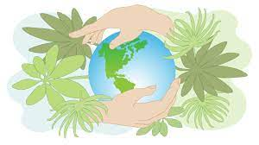
Alles met wie en waarmee wij ons omringen is energie!
Bekijk de video op YouTube
Wist je dat water reageert op hoe wij over water denken?
Wist je dat de natuur grotendeels uit water bestaat?
Wist jij dat jij als mens grotendeels uit water bestaat?
https://aquapurica.nl/het-geheugen-van-water-deel1/
https://youtu.be/Mx-gP3Y6znU

Slide 18
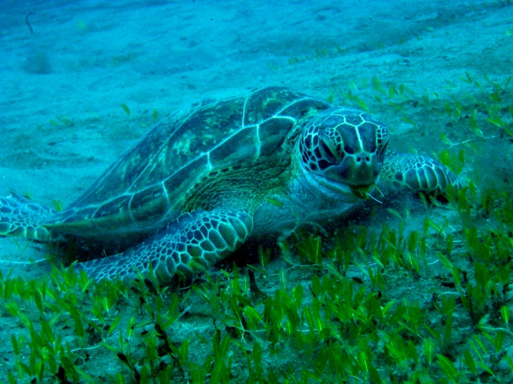
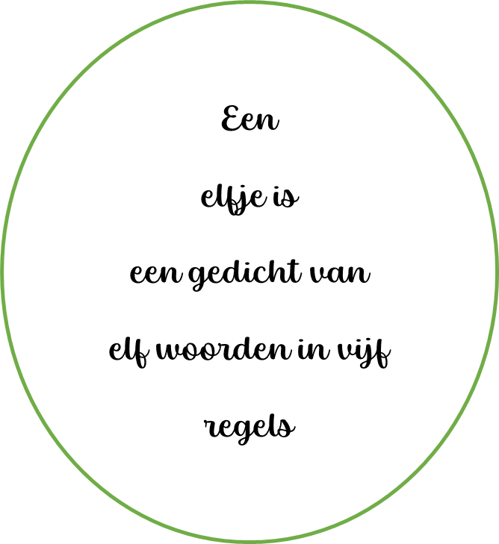
Activiteit 4: Gesprek met de natuur (in jouw eigen taal)
1. Bedenk aan welk gedeelte van de natuur jij een gedicht of tekst wil schrijven: gaat het bijvoorbeeld om een wens of oplossing voor de natuur.
2. Gebruik eventueel de structuur van een elfje (gedicht)
3. Schrijf jouw tekst of gedicht aan de natuur (in jouw eigen taal)
4. Film jezelf terwijl je het gedicht of de tekst voordraagt (in jouw eigen taal).
5. Gebruik jouw elfje in jouw onderzoek dat je gaat doen (naar design Thinking)

Slide 19
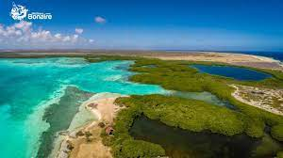
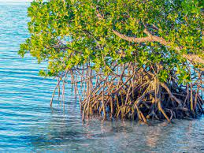
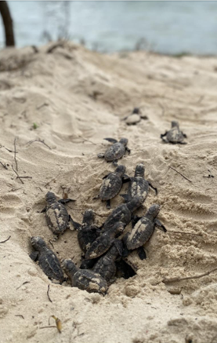
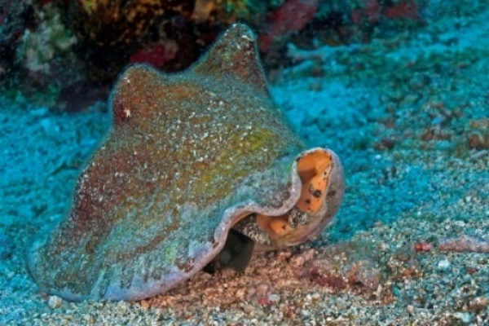
Masha danki!
Veel of bijna alle activiteiten komen uit het boek ‘Toolbox praktijkonderzoek’ (werkvormen voor onderzoek met kinderen! Schoenmakers, L. en anderen, 2023).

